Slide 1
首页
金峰管理平台
金峰宣传的资讯1
金峰宣传的资讯2
操作视频
首页
设备
我的

Slide 2
设备首页
金峰管理平台
欢迎使用金峰管理平台
授权微信登录
确认
取消
首页
设备
我的

Slide 3
设备首页
金峰管理平台
欢迎使用金峰管理平台
[输入企业全称]
【首次使用请输入6位企业邀请码】
确认
取消
首页
设备
我的

Slide 4

设备首页
金峰管理平台
金峰管理平台
**柜详情
线路1
线路2
线路3
项目组1
项目组1
柜数量：*个
在线数量：*个
当前告警数：*个
设备名称
总电能
各线路状态、电流，告警数
电流表
电流表
电流表
接触器1
接触器2
接触器3
A
B
C
N
A
B
C
N
A
B
C
N
线包
线包
线包
项目组2
柜数量：*个
在线数量：*个
当前告警数：*个
**柜
总电能
各线路状态、电流，告警数
A
B
C
N
A
B
C
N
A
B
C
N
主线路开关1
主线路开关2
主线路开关3
项目组3
柜数量：*个
在线数量：*个
当前告警数：*个
**柜
总电能
各线路状态、电流，告警数
A
B
C
N
A
B
C
N
A
B
C
N
A
B
C
N
A
B
C
N
A
B
C
N
+
负载
负载
负载
首页
设备
我的
首页
设备
我的
首页
设备
我的

Slide 5
配电柜详情
**柜详情
点击切换成文件报表展示
线路1
线路2
线路3
电流表
电流表
电流表
接触器1
接触器2
接触器3
A
B
C
N
A
B
C
N
A
B
C
N
线包
线包
线包
A
B
C
N
A
B
C
N
A
B
C
N
主线路开关1
主线路开关2
主线路开关3
A
B
C
N
A
B
C
N
A
B
C
N
A
B
C
N
A
B
C
N
A
B
C
N
负载
负载
负载
首页
设备
我的

Slide 6
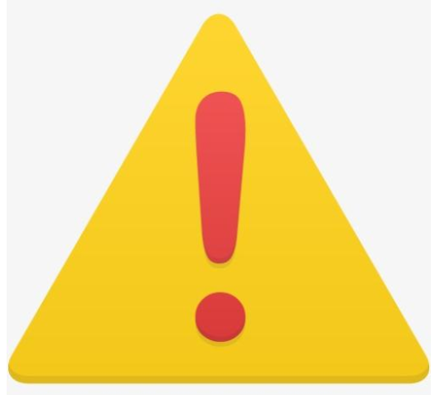

线路告警
**柜详情
线路1
线路2
线路3
点击切换成报表展示
电流表
电流表
电流表
接触器1
接触器2
接触器3
A
B
C
N
A
B
C
N
A
B
C
N
线包
线包
线包
A
B
C
N
A
B
C
N
A
B
C
N
高电流
高电流
高电流
主线路开关1
主线路开关2
主线路开关3
A
B
C
N
A
B
C
N
A
B
C
N
A
B
C
N
A
B
C
N
A
B
C
N
断电
断电
断电
负载
负载
负载
首页
设备
我的

Slide 7
配电柜报表
**柜报表
点击切换成电路图展示
电流表1,2,3曲线
近24H数据
近30天能耗曲线
事件列表
近10条
首页
设备
我的

Slide 8
进入操作页面
项目组名
设备ID
项目组设备1
云ID
项目组设备2
设备别名
设备放置地址
设备所属项目组
确认
解散
取消
确认
删除
取消
金峰管理平台
项目组名
金峰管理平台
项目组设备1
项目组1
柜数量：*个
在线数量：*个
当前告警数：*个
项目组1
项目组设备2
编辑
设备名称
总电能
各线路状态、电流，告警数
编辑
确认
取消
项目组2
柜数量：*个
在线数量：*个
当前告警数：*个
编辑
**柜
总电能
各线路状态、电流，告警数
编辑
创建分组
添加设备
设备ID
云ID
设备别名
项目组3
柜数量：*个
在线数量：*个
当前告警数：*个
编辑
设备放置地址
**柜
总电能
各线路状态、电流，告警数
编辑
确认
取消
+
+
首页
设备
我的
首页
设备
我的

Slide 9
进入操作页面
**柜详情
**柜详情
**柜详情
线路1
线路2
线路3
线路1
线路2
线路3
线路1
线路2
线路3
电流表
电流表
电流表
【用户首次用授权码登录提醒】
1、远程操作需要配电柜切换至远程控制模式才有效；
2、远程操作是以网络为介质实现，并设置有超时时间，建议在网络条件较好情况下使用；
3、远程操作前请务必核实现场用电情况，确定用电安全。
接触器1
接触器2
接触器3
A
B
C
N
A
B
C
N
A
B
C
N
接触器1
接触器2
接触器3
线包
线包
线包
A
B
C
N
A
B
C
N
A
B
C
N
接触器1
接触器2
接触器3
线包
线包
线包
A
B
C
N
A
B
C
N
A
B
C
N
修改信息及操作需要获得权限,请点击申请,或联系管理员;微信号****
[备注说明,申请人身份,理由]
线包
线包
线包
A
B
C
N
A
B
C
N
A
B
C
N
A
B
C
N
A
B
C
N
A
B
C
N
A
B
C
N
A
B
C
N
A
B
C
N
主线路开关1
主线路开关2
主线路开关3
A
B
C
N
A
B
C
N
A
B
C
N
主线路开关1
主线路开关2
主线路开关3
A
B
C
N
A
B
C
N
A
B
C
N
主线路开关1
主线路开关2
主线路开关3
申请
取消
A
B
C
N
A
B
C
N
A
B
C
N
A
B
C
N
A
B
C
N
A
B
C
N
A
B
C
N
A
B
C
N
A
B
C
N
A
B
C
N
A
B
C
N
A
B
C
N
知道了5s
负载
负载
负载
负载
负载
负载
负载
负载
负载
首页
设备
我的
首页
设备
我的
首页
设备
我的

Slide 10
**柜配置页面
**柜配置
**柜详情
线路1
线路2
线路3
线路1
别名:[如生活区线路]
各负载类型[图标,可选]
用电计划【断电：8:00-17:30，送电：17:30-22:00，循环周期：工作日】
电流表
电流表
电流表
接触器1
接触器2
接触器3
A
B
C
N
A
B
C
N
A
B
C
N
线路2
别名:[如生活区线路]
各负载类型[图标,可选]
用电计划【断电：8:00-17:30，送电：17:30-22:00，循环周期：每天】
线包
线包
线包
A
B
C
N
A
B
C
N
A
B
C
N
线路3
别名:[如生活区线路]
各负载类型[图标,可选]
用电计划【断电：8:00-17:30，送电：17:30-22:00，循环周期：周六周日】
主线路开关1
主线路开关2
主线路开关3
A
B
C
N
A
B
C
N
A
B
C
N
A
B
C
N
A
B
C
N
A
B
C
N
负载
负载
负载
首页
设备
我的
首页
设备
我的

Slide 11
断开操作页面
**柜详情
**柜详情
**柜详情
线路1
线路2
线路3
线路1
线路2
线路3
线路1
线路2
线路3
接触器1
接触器2
接触器3
接触器1
接触器2
接触器3
接触器1
接触器2
接触器3
A
B
C
N
A
B
C
N
A
B
C
N
A
B
C
N
A
B
C
N
A
B
C
N
A
B
C
N
A
B
C
N
A
B
C
N
线包
线包
线包
线包
线包
线包
线包
线包
线包
当前线路状态:通电
请选择你操作的类型
当前线路状态:通电
断开操作会使接触器触点断开,请确保安全后执行操作.
点击”确认”将执行断开操作,
点击”取消”将不执行断开操作.
操作成功!
当前线路状态:断电
注:线路检维修请将手动开关断开,并按有关安全规定操作.
A
A
15s自动退出
15s自动退出
B
C
N
B
C
N
A
B
C
N
A
B
C
N
A
B
C
N
A
B
C
N
A
B
C
N
A
B
C
N
A
B
C
N
主线路开关1
主线路开关2
主线路开关3
主线路开关1
主线路开关2
主线路开关3
主线路开关1
主线路开关2
主线路开关3
A
B
C
N
A
B
C
N
A
B
C
N
A
B
C
N
A
B
C
N
A
B
C
N
A
B
C
N
A
B
C
N
A
B
C
N
闭合
断开
确认3s
取消
知道了5s
A
B
C
N
A
B
C
N
A
B
C
N
A
B
C
N
A
B
C
N
A
B
C
N
A
B
C
N
A
B
C
N
A
B
C
N
负载
负载
负载
负载
负载
负载
负载
负载
负载
首页
设备
我的
首页
设备
我的
首页
设备
我的

Slide 12
闭合操作页面
**柜详情
**柜详情
**柜详情
线路1
线路2
线路3
线路1
线路2
线路3
线路1
线路2
线路3
接触器1
接触器2
接触器3
接触器1
接触器2
接触器3
接触器1
接触器2
接触器3
A
B
C
N
A
B
C
N
A
B
C
N
A
B
C
N
A
B
C
N
A
B
C
N
A
B
C
N
A
B
C
N
A
B
C
N
线包
线包
线包
线包
线包
线包
线包
线包
线包
当前线路状态:断电
请选择你操作的类型
当前线路状态:断电
闭合操作会使接触器触点闭合,请确保安全后执行操作.
点击”确认”将执行闭合操作!
点击”取消”将不执行操作.
操作成功!
当前线路状态:通电
A
A
15s自动退出
15s自动退出
B
C
N
B
C
N
A
B
C
N
A
B
C
N
A
B
C
N
A
B
C
N
A
B
C
N
A
B
C
N
A
B
C
N
主线路开关1
主线路开关2
主线路开关3
主线路开关1
主线路开关2
主线路开关3
主线路开关1
主线路开关2
主线路开关3
A
B
C
N
A
B
C
N
A
B
C
N
A
B
C
N
A
B
C
N
A
B
C
N
A
B
C
N
A
B
C
N
A
B
C
N
闭合
断开
确认3s
取消
A
B
C
N
A
B
C
N
A
B
C
N
A
B
C
N
A
B
C
N
A
B
C
N
A
B
C
N
A
B
C
N
A
B
C
N
知道了5s
负载
负载
负载
负载
负载
负载
负载
负载
负载
首页
设备
我的
首页
设备
我的
首页
设备
我的

Slide 13
断开操作异常
**柜详情
**柜详情
线路1
线路2
线路3
线路1
线路2
线路3
接触器1
接触器2
接触器3
操作失败!
当前线路状态:通电
可能问题:
1、当前网络较差，操作超时
2、如需断电，可切换至本地控制，进行操作，详情请参考操作指南
注:线路检维修请将手动开关断开,并按有关安全规定操作.
A
B
C
N
A
B
C
N
A
B
C
N
接触器1
接触器2
接触器3
线包
线包
线包
A
B
C
N
A
B
C
N
A
B
C
N
操作成功!
当前线路状态:通电
可能问题:
1、配电柜控制模式为本地；
2、其它问题，请联系工程师。
注:线路检维修请将手动开关断开,并按有关安全规定操作.
线包
线包
线包
A
B
C
N
A
B
C
N
A
B
C
N
A
B
C
N
A
B
C
N
A
B
C
N
主线路开关1
主线路开关2
主线路开关3
A
B
C
N
A
B
C
N
A
B
C
N
主线路开关1
主线路开关2
主线路开关3
A
B
C
N
A
B
C
N
A
B
C
N
知道了5s
A
B
C
N
A
B
C
N
A
B
C
N
A
B
C
N
A
B
C
N
A
B
C
N
知道了5s
负载
负载
负载
负载
负载
负载
首页
设备
我的
首页
设备
我的

Slide 14
闭合操作异常
**柜详情
**柜详情
线路1
线路2
线路3
线路1
线路2
线路3
接触器1
接触器2
接触器3
操作失败!
当前线路状态:断电
可能问题:
1、当前网络较差，操作超时
2、如需闭合，可切换至本地控制，进行操作，详情请参考操作指南
注:线路检维修请将手动开关断开,并按有关安全规定操作.
A
B
C
N
A
B
C
N
A
B
C
N
接触器1
接触器2
接触器3
线包
线包
线包
A
B
C
N
A
B
C
N
A
B
C
N
操作成功!
当前线路状态:断电
可能问题:
1、配电柜手动断路器没闭合；
2、配电柜控制模式为本地；
3、其它问题，请联系工程师。
注:线路检维修请将手动开关断开,并按有关安全规定操作.
线包
线包
线包
A
B
C
N
A
B
C
N
A
B
C
N
A
B
C
N
A
B
C
N
A
B
C
N
主线路开关1
主线路开关2
主线路开关3
A
B
C
N
A
B
C
N
A
B
C
N
主线路开关1
主线路开关2
主线路开关3
A
B
C
N
A
B
C
N
A
B
C
N
A
B
C
N
A
B
C
N
A
B
C
N
A
知道了5s
知道了5s
B
C
N
A
B
C
N
A
B
C
N
负载
负载
负载
负载
负载
负载
首页
设备
我的
首页
设备
我的

Slide 15
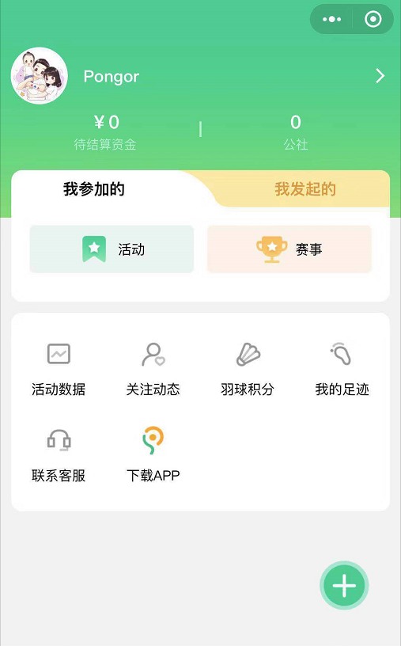





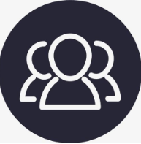

我的
管理员
运维
普通用户
游客
杭州金峰电器有限公司
杭州金峰电器有限公司
杭州金峰电器有限公司
未认证
月度报表
告警信息
设备管理
信息推送
月度报表
告警信息
设备管理
信息推送
月度报表
告警信息
信息推送
权限管理
用户管理
权限管理
权限管理
权限管理
首页
设备
我的
首页
设备
我的
首页
设备
我的
首页
设备
我的

Slide 16
我的--月度报表
>
管理员
月度报表
月度报表
杭州金峰电器有限公司
全公司
2019年
月份
2019年12月
A项目组报表
2019年12月份A项目累计能耗**KwA,月度通电时间**h,
>
当月总能耗:**KwA
2019年12月份B项目累计能耗**KwA,月度通电时间**h,
各柜月度能耗柱状图
月度报表
告警信息
设备管理
信息推送
>
2019年11月份**项目累计能耗**KwA,月度通电时间**h,
>
当月通电总时长:**H
权限管理
用户管理
各柜月度通电时长柱状图
2019年10月份**项目累计能耗**KwA,月度通电时间**h,
>
2019年9月份**项目累计能耗**KwA,月度通电时间**h,
用电分析及建议
>
结合负载类型,用电高峰期,给节能用电建议
2019年1月份**项目累计能耗**KwA,月度通电时间**h,
>
各柜用电分析,各线路用电高峰时段,线路断电次数,告警次数
首页
设备
我的
首页
设备
我的
首页
设备
我的

Slide 17
我的--事件告警
>
管理员
事件告警
事件告警
杭州金峰电器有限公司
全公司
柜名
时间
时间：2019.12.1 10:11:00,
等级：提示
设备名：A柜
设备物理位置：
告警线路：线路1
事件内容：电流超过阈值,电流值为**A
2019.12.1 10:11:00,提示, A柜线路1A相电流超过阈值,电流值为**A
>
2019.12.1 10:10:00,提示[10s内有远程操作断电行为], A柜线路1断电,断电前5分钟电流情况
月度报表
事件告警
设备管理
信息推送
>
2019.12.1 10:09:00,告警[10s内无远程操作断电行为], A柜线路1跳闸,断电前5分钟电流情况
>
权限管理
用户管理
2019.12.1 10:00:00,提示, 天气预报今天到明天有强降水天气,降水量预计为**,请做设备检查和防护。点击查看天气详情
>
首页
设备
我的
首页
设备
我的
首页
设备
我的

Slide 18
我的--设备管理
管理员
设备管理
杭州金峰电器有限公司
配电计划表
月度报表
事件告警
设备管理
信息推送
权限管理
用户管理
首页
设备
我的
首页
设备
我的

Slide 19
我的--设备管理
项目组名
设备ID
项目组设备1
云ID
项目组设备2
设备别名
设备放置地址
设备所属项目组
确认
解散
取消
确认
删除
取消
金峰管理平台
项目组名
金峰管理平台
项目组设备1
项目组1
柜数量：*个
在线数量：*个
当前告警数：*个
编辑
项目组1
项目组设备2
设备管理
设备名称
总电能
各线路状态、电流，告警数
编辑
确认
取消
配电计划表
项目组2
柜数量：*个
在线数量：*个
当前告警数：*个
编辑
**柜
总电能
各线路状态、电流，告警数
编辑
设备ID
创建分组
添加设备
云ID
设备别名
项目组3
柜数量：*个
在线数量：*个
当前告警数：*个
编辑
设备放置地址
**柜
总电能
各线路状态、电流，告警数
编辑
确认
取消
+
+
首页
设备
我的
首页
设备
我的
首页
设备
我的

Slide 20
我的--设备管理--配电计划表
配电计划表
设备名
管理员
设备管理
**柜
配电计划【断电：8:00-17:30，送电：17:30-22:00，循环周期：工作日
编辑
基于时间配电
杭州金峰电器有限公司
断电:******
配电计划表
送电:******
+
循环模式:******
月度报表
事件告警
设备管理
信息推送
是否配电前提前1h推送计划
确认
取消
权限管理
用户管理
首页
设备
我的
首页
设备
我的
首页
设备
我的

Slide 21
我的--权限管理
普通用户：普通用户权限说明
工程师：普通用户权限说明
项目管理员：权限说明
权限管理
权限管理
管理员
申请成为：
**项目 工程师 *天
杭州金峰电器有限公司
当前权限为：普通用户
历史提交申请的处理情况
申请说明：
对申请理由说明（必填）
月度报表
事件告警
设备管理
信息推送
知道了
权限管理
用户管理
点击->申请权限
提交
取消
首页
设备
我的
首页
设备
我的
首页
设备
我的

